Slide 1
Izolační prostředky,brusné a leštící prostředky.
MDDr.Tomáš Slavíček

Slide 2
Izolační prostředky
Izolaci provádíme tehdy,chceme-li zabránit spojení či ovlivnění dvou materiálů
Izolační prostředky působí jako:
Separační prostředek:
Brání spojení dvou hmot (chemickému,fyzikálnímu,mechanickému)
Ochranné látky: zabránění difuse látek nebo přenosu energie (např.tepla)
Látky zajišťující hladký povrch

Slide 3
Čím větší je povrchová nerovnost, tím vyšší šance je, že druhý materiál pronikne do pórů izolovaného materiálu
Účinnost izolantu je přímo úměrná tlouštce nanešené vrstvy.
Požadujeme,aby izolant byl účinný již při tenké vrstvě.

Slide 4
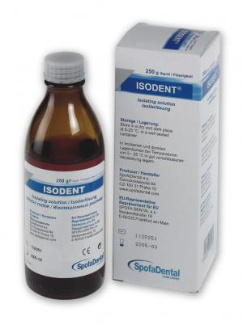
Pro různé materiály jsou různé izolační prostředky
Izolant musí mít určité vlastnosti:

Slide 5
Vlastnosti izolačních prostředků
Nesmí reagovat s žádným z izolovaných materiálů
Účinnost v tenké vrstvě
Dobrá zpracovatelnost
Stálé izolační vlastnosti
Nesmí měnit vlastnosti izolovaných materiálů

Slide 6
Izolace sádra – sádra
1.VODA- sádrový otisk se před vylítím naizoluje studenou vodou, individuální lžíce a sádra
2.MÝDLOVÝ ROZTOK- příprava dvoudílné sádrové formy- kyveta- horní díl se izoluje od spodního roztokem mýdla
3.ALGINÁTOVÝ LAK- zhotovení dělených modelů
(lze použít i saponát nebo speciálních prostředků ISO W)
Notes:
V každé fázi produkce protetického výrobku se setkávají dva i více materiálů, které je nutno od sebe izolovat

Slide 7
Sádra/Sádra
Izolace obou dílů sádry v kyvetě před lisováním pryskyřičného těsta brání pronikání vodní páry ze sádry do pryskyřičného těsta.
Brání možnému průniku volného monomeru do sádry
Zajištuje hladký povrch náhrady.

Slide 8
Sádra/sádra
Používáme nejčastěji ISODENT- český výrobek
Roztok 0,5-1,5% alginátu ve vodě s přísadami
Vzniká vrstvička alginátu vápenatého
Nanáší se na čistý,odmaštěný povrch.
Roztok se nanáší na model,který je předehřátý na 30-40°C
Naizolovaná kyveta se musí ihned zpracovat
Od izolace musíme uchránit spodní plochy zubů

Slide 9
Sádra/vosk
Tak aby nereagoval modelovací materiál s modelovým.
Saponát
ISO W
Další speciální roztoky a laky
Dříve pokusy s olejem.Olej naleptává vosk, proto se nepoužívá

Slide 10
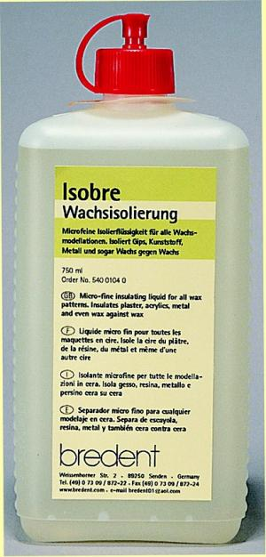
Izolace modelu před zhotovením individuální otiskovací lžíce – studená voda
Izolace pahýlu preparovaného zubu před zhotovením celokeramické korunky- platinová folie
(Dnes se využívá techniky presované keramiky do formy nebo frézování
Izolace pahýlu platinovou fólií se již nepoužívá)
Izolace před zhotovením pryskyřčné korunky volnou modelací- ISODENT

Slide 11
Izolace mezizubních prostor snímatelných náhrad pro reprodukci – silikonový lak Stomaflex. Vykrývání krčkových partií, brání vlití sádry do mezizubních prostor
SPACER- vytvoření prostoru pro cement.
acetonový lak. Odlehčení pouze na aproximálních plochách.Nikdy u schůdku.

Slide 12
Izolace sádra-keramika
Ceramic separátor
Slouží k ochraně keramických hmot před sádrou.
Nanáší se na sousední zuby aproximálně a všude tam, kde je možný kontakt sádry s keramikou
Nanáší se i na protiskus – při artikulaci by došlo k poškození keramiky

Slide 13
Model sealer – acetonový lak
slouží k penetraci sádrového modelu- tzn.pečetení pórů sádrového modelu
Sádra by čerpala z keramické hmoty vodu
Nanáší se na pahýl preparovaného zubu a všude tam, kde je kontakt sádry a keramiky
Výrobce keramických hmot dodává model sealer v sadě.
Model sealer se „vsakuje „ do svrchních vrstev pahýlu

Slide 15
Brusné a lešticí nástroje
K úpravě tvaru výrobku
Opracování do finální podoby
Většina nástrojů je rotační
V laboratoři do mikromotorů
DIAMANTOVÉ, TVRDOKOVOVÉ, KARBORUNDOVÉ

Slide 16
Broušení provádíme jako první – spojeno s větším úbytkem hmoty a definitivně tím upravujeme tvar protézy.
Dále následuje leštění.Leštěním docílíme lesklého povrchu a zhutnění povrchu.
Dobře vyleštěná náhrada zajišťuje dokonálý estetický efekt, usnadňuje hygienu dú. a vykazuje menší sklon k prasknutí a vzniku fisur.

Slide 17
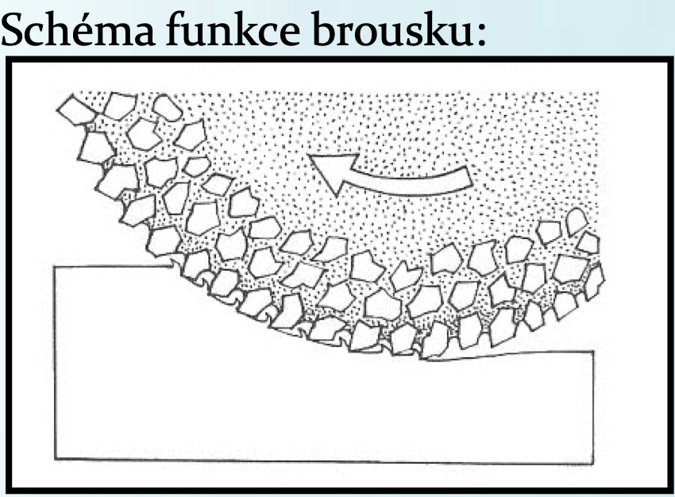
postupujeme vždy tak, že začínáme hrubšími brusnými prostředky a nástroji a končíme nejjemnějšími

Slide 18
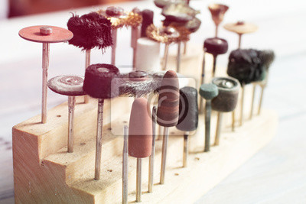
Brusné prostředky
Nepravidelný tvar
Tvrdší než broušený materiál
Při broušení se nesmí otupovat

Slide 19
Dnes uměle vyrobené brusivo
Slisované do různých tvarů a velikosti
Abrazivní částice musí mít vždy ostré hrany
Pojivo musí mít takové vlastnosti,aby se opotřebené abraziva odlamovali a na povrch se dostávali ostré částice

Slide 20
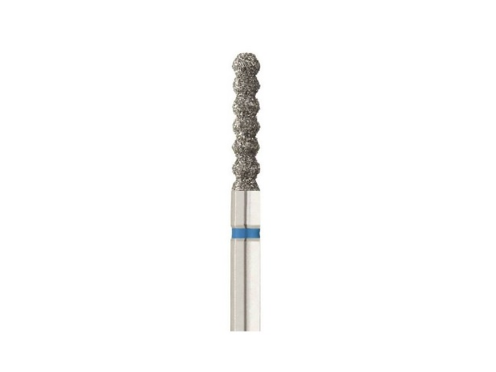
Nejčastěji používaná abraziva
1) diamant
- je to čistý krystalický a nejtvrdší přírodní produkt
- je špatným vodičem tepla a používá se prakticky jen uměle vyrobený
- tvrdost diamantu podle Mohse je 10
- v ordinace na preparaci TZT a při práci s keramikou
2) korund
- oxid hlinitý Al2O3
- přírodní korund s tvrdostí podle Mohse 9 se vyskytuje vzácně, a byl proto zcela nahrazen
korundem umělým (tvrdost 9,3) –výchozí surovinou je bauxit
- umělý korund je krystalická látka, která obsahuje kromě Al2 O3 i stopy Ti, Si a Fe
- brusná zrna se získávají drcením, ideálním tvarem zrna je tvar kubický, s množstvím
povrchových nepravidelností, které vytvářejí ostré pracovní břity
- u nás se vyrábějí korundová brusiva ve třech základních druzích :
a) bílý (99 % Al2 O3)
b) růžový (98 % Al2 O3)
c) hnědý (96 % Al2 O3)
- nejtvrdší- růžový korund, vhodné pojivo
- nejčistší korund je safír
- další druh korundu je smirek :
j 65 % oxidu hlinitého s křemenem a silikáty
tvrdost podle Mohse je 8
používá se dnes ještě na výrobu brusných terčíků nebo pásků, na něž je nalepen

Slide 21
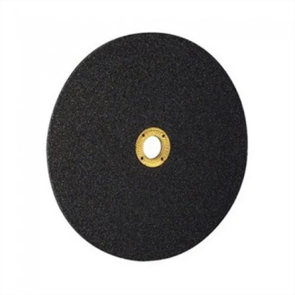
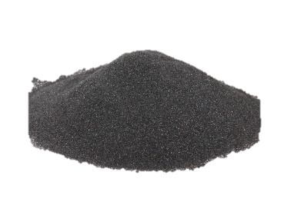
3) karborund
- karbid křemíku
- po diamantu nejtvrdší uměle vyráběný brusný prostředek s tvrdostí podle Mohse až 9,75
- krystalizuje v destičkových a jehličkových útvarech
- kromě tvrdosti a dobré štěpitelnosti má i mimořádnou tepelnou vodivost, odolnost proto
změnám teploty, vysoký bod tání a chemickou odolnost
- vyrábějí se dva druhy :
a) šedý
b) zelený (chemicky čistý)
4) karbid boru
- tvrdost 9,75; chemická značka B2 C
- je velmi tvrdý brusný prostředek z lesklých černých krystalů
5) křemen
- tvrdost 7; chemická značka Si O2
- má zrna s hladkým povrchem a s ostrými hranami, které se štěpením stále obnovují
- jemně drcený se používá k výrobě brusných terčíků a pásků

Slide 22
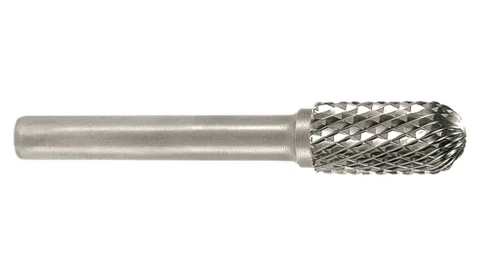
6) brusná ocel
- tvrdost 8,2 – 9,2
7) karbid wolframu
- tvrdost 9; chemická značka W2 C; tungsten
- ve formě nejjemnějšího prášku se mísí s kobaltem
- při zahřátí na 1 600 ˚ C je směs plastická a lisuje se do tvaru vrtáčků nebo fréz
Pískování (otryskávání)
používá se několika druhů prostředků
křemenný písek nebo jemně drcený korund - odstranění zbytků formovací
hmoty a vrstvy oxidů z odlitků
k jemnému otryskávání se používá perličkové natronové sklo
Stmelení brusných zrn
k tomu se používá pojivo :
anorganická (keramická, magnezitová, silikátová)
organická (bakelitová, klihová, pojiva z umělých pryskyřic)

Slide 23
Brusné a leštící přístroje :
Pískovače
slouží k očištění kovových odlitků od zbytků formovací hmoty a povrchové vrstvy kovových kysličníků
vlastním pracovním prostorem je kovová skříň, do níž je pod tlakem vzduchu vháněn vhodný abrazívní materiál (korundový písek, jemné skleněné perličky,….)
potřebný tlak vzduchu bývá od 4 do 6 atmosfér, tj. 0,4 – 0,6 Mpa
kovová skříň má z přední strany okénko, které spolu s vnitřním osvětlením umožňuje snadnou kontrolu pracovního postupu
na bočních stranách jsou 1 – 2 otvory s těsnou gumovou manžetou, jimiž se do pískovače zasouvá odlitek
držíme ho buď v kleštích, nebo v silné gumové rukavici
intenzitu pískování řídíme u složitějších přístrojů regulátorem pískovacího tlaku a kontrolujeme zabudovaným tlakoměrem
pískovače se vyrábějí ve dvou základních velikostech :
menší stolní - napojujeme na centrální rozvod stlačeného vzduchu
větší stojanové - mají zabudovaný vlastní kompresor

Slide 24
Lešticí přípravky
Většinou jemně mleté prášky, které se nanášejí na povrch upravované plochy
Pemza (ztuhlá láva,která se nanáší ve formě pasty kartáčkem)
přechod mezi broušením a leštěním do vysokého lesku)
Plavená křída (ze skořápek mořských živočichů,nechá se sedimentovat ve vodě.používá se pak nejsvrchnější vrstva, k dolešťování snímatelných protéz)
Oxid železitý (zlatnická růž): sedimentací, ve formě pasty, tmelící prostředek je vosk.Leštění zlatých prací
Oxid chromitý- amorfní prášek zelené barvy, tmelicí prostředek je vosk

Slide 25
Leštění
Gumové kalíšky,špičky
Guma s abrazivem dané zrnitosti
Dolešťování kovu, pryskyřice, kompozit, keramiky
Leštící koncepty

Slide 26
Brusné a leštící nástroje
1)Tvrdokovové vrtáčky-
používají se k opracování jemných detailů kovových konstrukcí, k odstraňování zbytků
formovacích hmot a drobných vzduchových bublinek, popř.ke zdrsnění retenčních
ploch pro pryskyřici
- používáme k tomu malé kulaté nebo konické vrtáčky
- tvrdokovové vyžadují větší pracovní rychlost od 12 000 otáček za minutu
2) Frézy
a) kovové frézy z oceli
- používají se k opracování nekovových materiálů (pryskyřice, šelak)
- vyrábějí se v mnoha základních tvarech (kulaté, oválné, hruškovité, kotoučkovité)
b) tvrdokovové wolframkarbidové frézy
- pro vypracování odlitků a frézovací techniku
- vyrábějí se ve tvarech hrušek, válečků a špiček
c) jemné tvrdokovové frézky
- k vypracování a leštění zlatých slitin a keramiky, k jemné úpravě sponových ramen
z chromkobaltových slitin

Slide 27
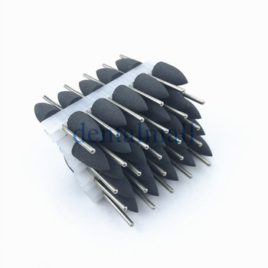
3) brousky
Jemné brusivo, které je stmelené pojivem do určitého tvaru nebo je fixované na ocelovém jádru
a) diamantové brousky
- pro jemné opracování náhrad z plastu
- v různých tvarech (kotoučky, kuličky, válečky, špičky, jehly)
b) výměnné brousky
- vyráběny ve tvaru kotoučků různého průměru a různé tloušťky, na mandrel
se upevňující šroubem
c) brousky natmelené na stopce = montované
- s jemnozrnným brusivem a používají se k jemnému obrušování
- pro obrušování pryskyřic se speciálně vyrábějí i velké hrubozrnné brousky
hruškovitého nebo oválného tvaru
-slouží k úpravě kovu
Diamantované brousky- galvanoplasticky na ocelové jádro
celodiamantový, kovové pojivo, stmelené do různých tvarů.

Slide 28
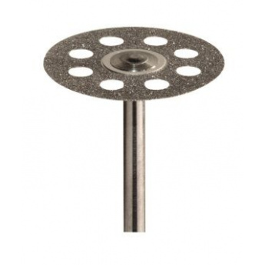
4) brusné terčíky = disky
- k opracování hladkých ploch různých typů protéz
- jako brusivo se používá drcený korund, karbid křemíku, smirek nebo křemen
- druhy :
a) ocelové disky = HORICO
- z tenkého pružného ocelového plechu s natmeleným brusivem na jedné nebo
na obou stranách
b) disky z tvrzeného kaučuku = vulkarbodisky
- používají se jako řezný nástroj
- brusivo je do nich zavulkanizováno
c) papírové terčíky
- nesou nalepenou vrstvu brusiva různého původu a různého zrnění

Slide 29
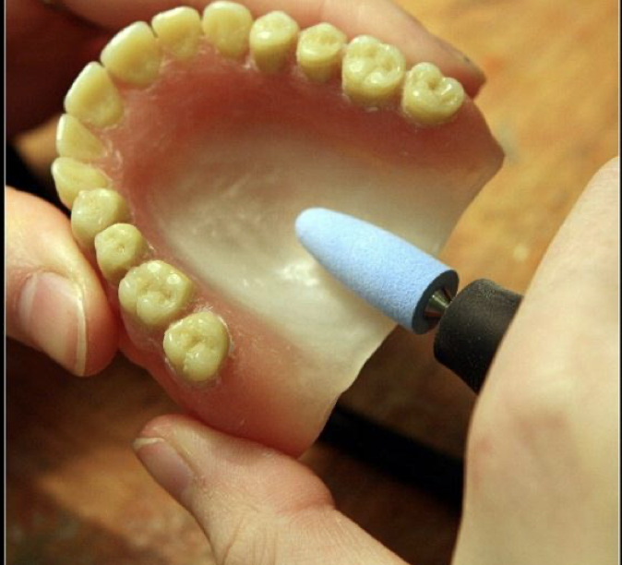
5) gumové leštící nástroje
- k úpravě povrchu kovových protéz všech druhů před leštěním (tzv. gumování)
- vyrábějí se ze směsi gumy(silikonu) s jemným brusivem
- odlišují se barvou :
nejměkčí jsou bílé
tvrdší jsou modré
nejtvrdší jsou červené
- ve tvaru kalíšků, čoček a kotoučků

Slide 30
6) separační nástroje = pásky
- mají tvar úzkých pásků z tenké impregnované tkaniny, plastu nebo z jemného plechu
s nalepeným jemným brusivem, které je naneseno na jedné nebo na obou stranách
- k vytváření jemných zářezů, k jemnému ohlazování pryskyřic nebo při modelaci z vosku
7) kotouče a kužele
- slouží k leštění pomocí uvedených leštících prostředků
- upevňují se na hřídel elektrické leštičky
- bývají to plstěné kotouče a kužele, nejrůznější kartáče lišící se velikostí a použitými
štětinami a kožené či bavlněné kotouče, kozí chlup

Slide 31
Pracuje se výhradně s nástroji dokonale vycentrovanými a chráníme si vždy oči a dýchací cesty

Slide 32
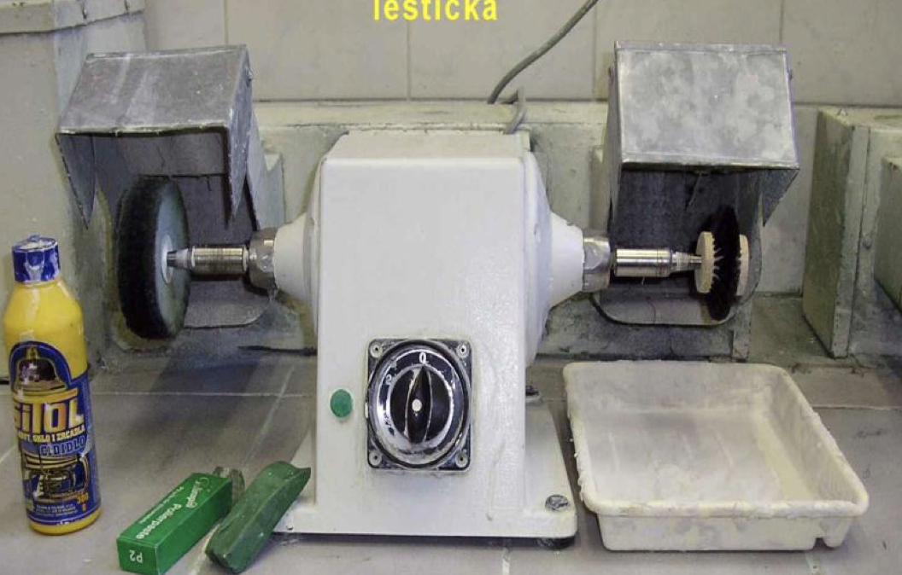
Elektrická leštička
výkonný elektromotor, horizontálně uložený, prachotěsné pouzdro
ložiska jsou podle typů buď kluzná, nebo kuličková
hřídel je na obou stranách motoru vyveden z pouzdra a je opatřen tzv.leštícími kónusy
Levotočivý závit
Dvourychlostní-přepínač 1500/3000 ot/min
zvláštní místnost, speciální stůl, odsávání

Slide 33
Elektrická rychloběžná bruska
slouží k opracování houževnatých kovových slitin
dosahuje až 50.000 otáček za minutu
- pohon - elektromotor s 3 000 otáček za minutu
Zpřevodováno
wolframkarbidové vrtáky a speciální tvrdé brousky se upevňují do pevného násadce - umožňuje jejich snadnou výměnu za chodu brusky
brousí se pod ochranným krytem, doplněným pro usnadnění práce osvětlením a pro zlepšení hygieny i odsáváním

Slide 34
Koncept leštění kompozit
Aby vznikl výrobek dokonálého vzhledu, jeho povrch se musí lesknout stejně tak jako přirozený chrup
Pro kompozitní výplně (výrobky) se na základě jejich složení vyvinulo několik leštících konceptů

Slide 35
Leštící koncept
Opracování – nejčastěji diamantové špičky – žluté, případně karborund- makrorelief
Předleštění – gumové špičky – speciální pro kompozita (zpravidla dvě zrnitosti), chlazení, nižší otáčky
Leštění – kartáčky z přirozených žíní – nelikvidují texturu, diamantové leštící pasty – dvě zrnitosti 3 a 1 um.
Aluminiumoxidová pasta a plstěné kotouče
Ostatní nástroje k opracování a leštění – tvrdokovové nástroje s 16 břity mohou být 12 ti nebo 8mi
arkansaský kámen – k předleštění
gumové leštící nástroje např. kalíšky, kartáčky s inkorporovanými diamantovými zrny.
Kartáčky s diamantovanými konci štětinek.

Slide 36
Opakování

